Slide 1
ПСКОВСКАЯ Ш В Е Й Н А Я
Ф А Б Р И К А
С Л А В Я Н К А

Slide 2
Основано в 1945 и с этого момента работает стабильно
Одно из крупнейших швейных производств в России
За последние 20 лет количество рабочих увеличилось вдвое
5000 Квадратных метров производственных помещений
4 оптовых и розничных склада:
Москва, Санкт-Петербург, Новосибирск и Псков
Мы являемся одним из крупнейших налогоплательщиков в Псковской области
Расположены в 280 км от Санк-Петербурга, 750 км от Москвы
Сертификат ISO 9001-2000 by TUV NORD CERT GmbH
OCS сертификат Organic Cotton
Международный сертификат: IAF TRIGON SELECT
Комфортная социальная среда
ПСКОВСКАЯ Ш В Е Й Н А Я
Ф А Б Р И К А
С Л А В Я Н К А
ФАКТЫ

Slide 3
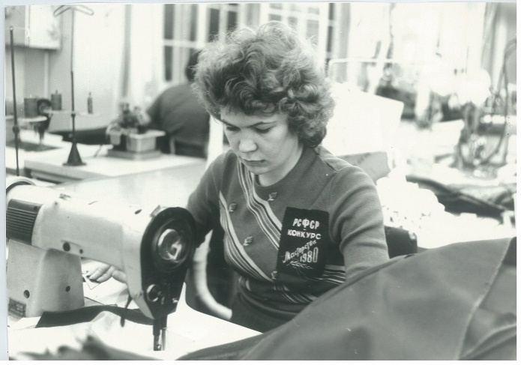
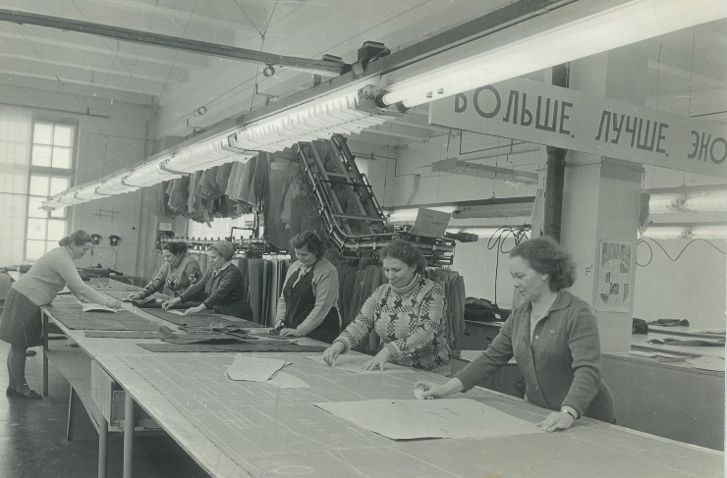
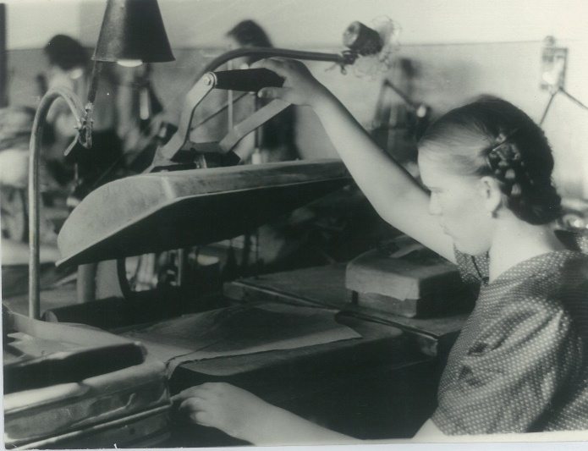
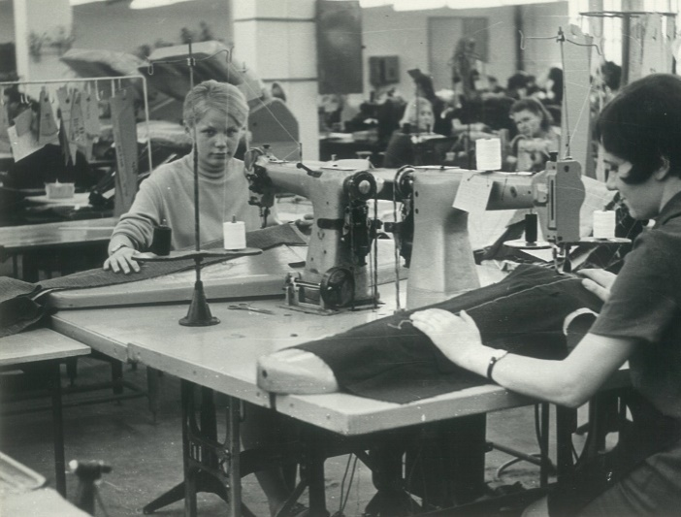
ПСКОВСКАЯ Ш В Е Й Н А Я
Ф А Б Р И К А
С Л А В Я Н К А
ИСТОРИЯ

Slide 4
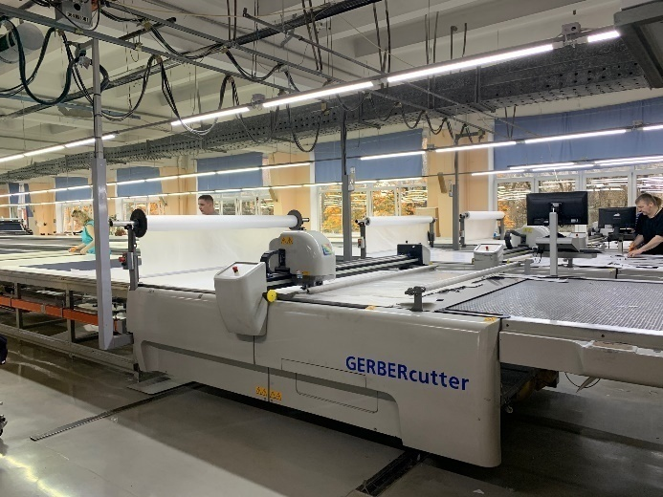
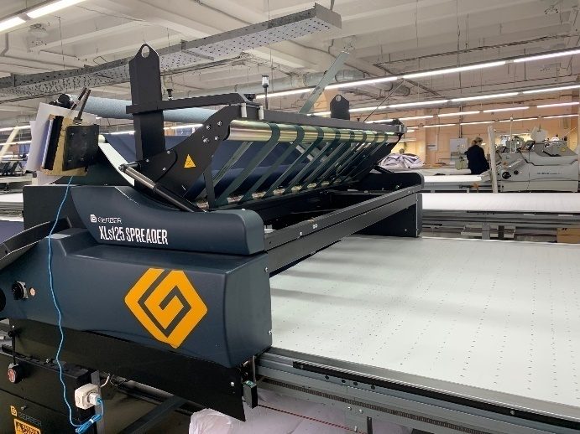
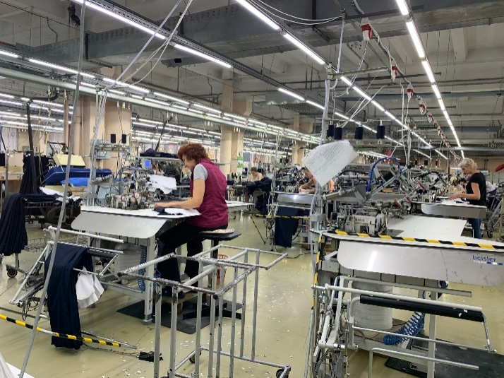
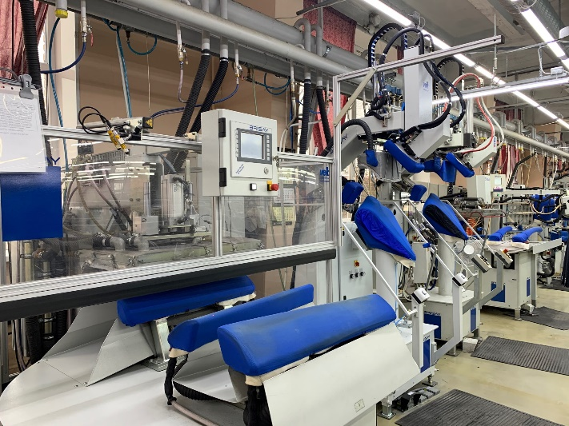
ПСКОВСКАЯ Ш В Е Й Н А Я
Ф А Б Р И К А
С Л А В Я Н К А
СЕГОДНЯ

Slide 5
Постоянное обновление парка производственного оборудования. ( Средний возраст оборудования 5-6 лет)
CAПР и автоматические настилочно-раскройные комплексы Gerber Technology Solutions
Швейное оборудование от мировых брендов Juki, Pfaff, Rimoldi, Duerkopp.
Линия ВТО от Brisay и Macpi
Собственная локально-вычислительная сеть с более чем 150 компьютерами, поддерживающая высокую автоматизацию бизнес процессов.
Средний возраст рабочего персонала 35-40 лет, средний стаж 15 лет.
Собственная лицензия на обучение персонала.
ПСКОВСКАЯ Ш В Е Й Н А Я
Ф А Б Р И К А
С Л А В Я Н К А
ПРОИЗВОДСТВО

Slide 6
Специализируемся на производстве:
мужской классической одежды
костюм, пиджак, брюки, пальто
«smart casual»
облегченные конструкции, изделия на полуподкладке и без подкладки
одежды для школы: мальчик, девочка
Teхнологии производства:
КЛЕЕВАЯ / FUSED (СТАНДАТНАЯ / «БИЗНЕС» )
ПОЛУ ХОЛСТ / HALF-CANVAS
Ткани:
Работаем с тканями различных составов и плотностей
Тонкая шерсть Super Fine wool, полушерсть,
смесовые ткани
трикотажные полотна Jersey
ПСКОВСКАЯ Ш В Е Й Н А Я
Ф А Б Р И К А
С Л А В Я Н К А
ПРОИЗВОДСТВО

Slide 7
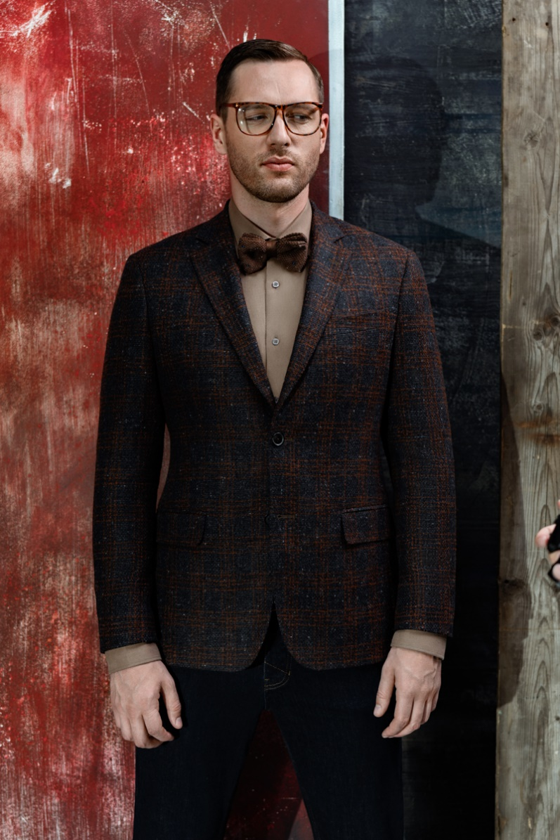
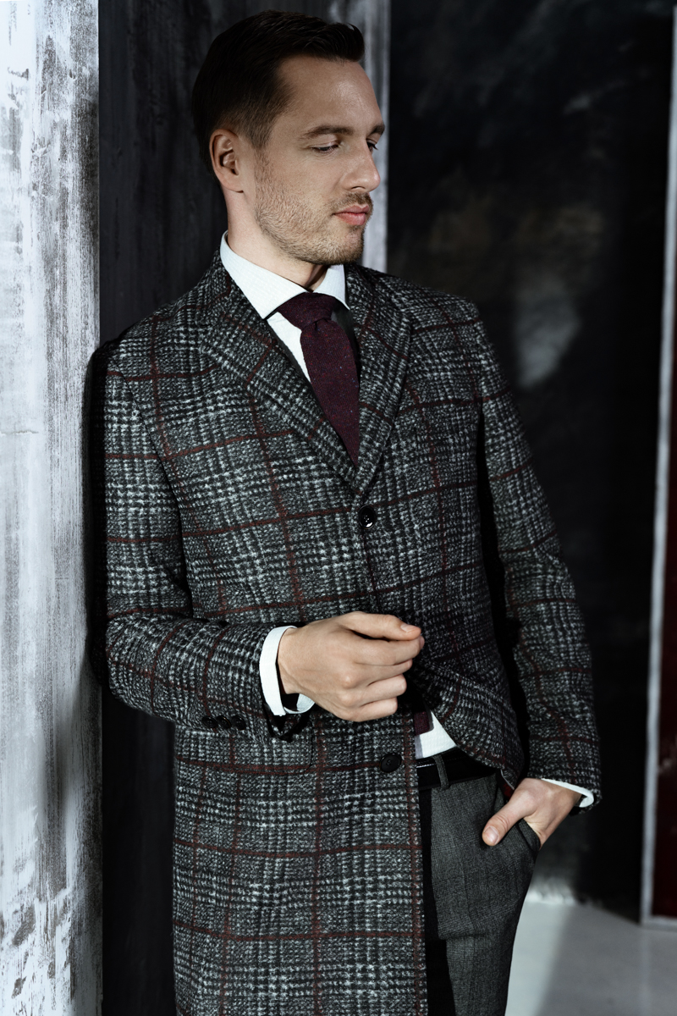
ПСКОВСКАЯ Ш В Е Й Н А Я
Ф А Б Р И К А
С Л А В Я Н К А
СОБСТВЕННЫЕ
ТОРГОВЫЕ
МАРКИ

Slide 8
Торговая марка TRUVOR была основана в 1992 году
БРЕНДЫ:
DOVMONT
Классическая мужская одежда. Произведена по технологии ПОЛУХОЛСТ (HALF CANVAS)из отборных тканей именитых производителей. Ценовой уровень: средний, средний плюс
TRUVOR
TRUVOR LUXOR классическая одежда «бизнес класса». Ценовой сегмент: средний
TRUVOR est.1992 классическая одежда. Ценовые категории: средний , средний минус
TRUVOR CITYWEAR направление «smart casual». Ценовые категории: средний
TRUVOR Perfect церемония, одежда для особых случаев. Ценовые категории: средний, средний минус.
Презентация новой коллекции два раза в год в собственных шоу-румах в Москве и в Санкт-Петербурге
Коллекции разбиты по брендам , на два сезона и поставкам
Принимаем участие в международных выставках: CPM, CJF Россия
BeltexIndustry Беларусь, CAF Казахстан
ПСКОВСКАЯ Ш В Е Й Н А Я
Ф А Б Р И К А
С Л А В Я Н К А
СОБСТВЕННЫЕ
ТОРГОВЫЕ
МАРКИ

Slide 9
Работаем с экспортом готовой продукции с 1992 года, в том числе и по линии CTМ
География поставок:
Канада
Великобритания
Германия
Эстония
Швеция
Дания
Казахстан
Латвия
Молдавия
Азербайджан
Беларусь
Отработанная система логистики и осуществления таможенных процедур.
Выполняем свои договорные обязательства четко и в срок.
ПСКОВСКАЯ Ш В Е Й Н А Я
Ф А Б Р И К А
С Л А В Я Н К А
КОМПЕТЕНТНОСТЬВЭД

Slide 10
ПСКОВСКАЯ Ш В Е Й Н А Я
Ф А Б Р И К А
С Л А В Я Н К А
КОМПЕТЕНТНОСТЬ С 1945

